Slide 1
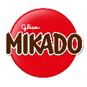
Mondelēz in italia
2
1
TOP 10 BRANDS
PLANTS -
Headquarter
Capriata
Caramagna
Hq - milano
850 EMPLOYEES: 43/57% f/m

Slide 2
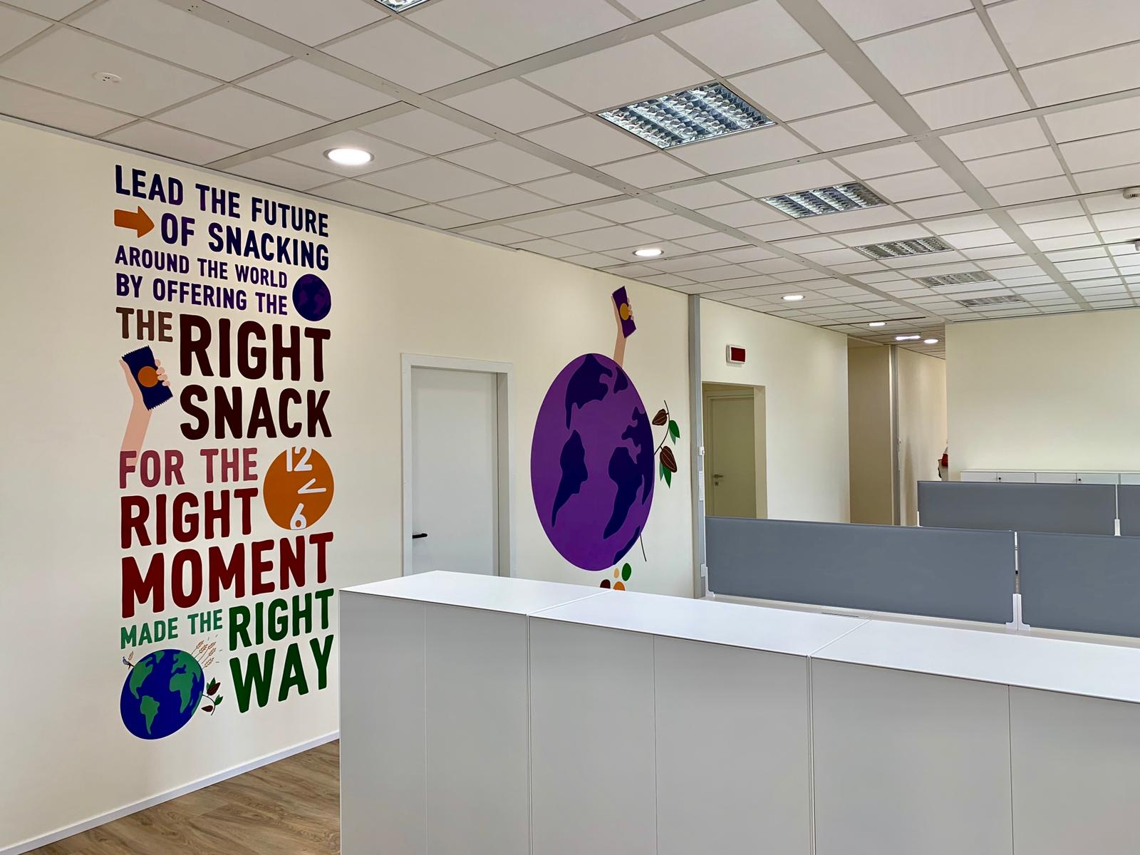
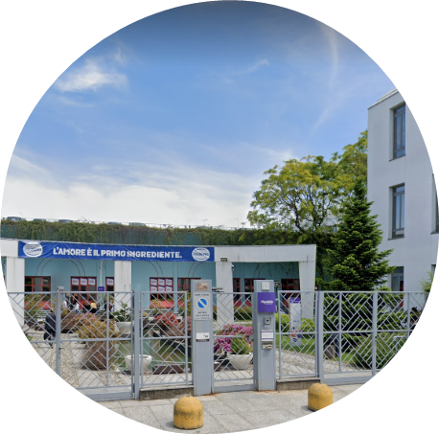
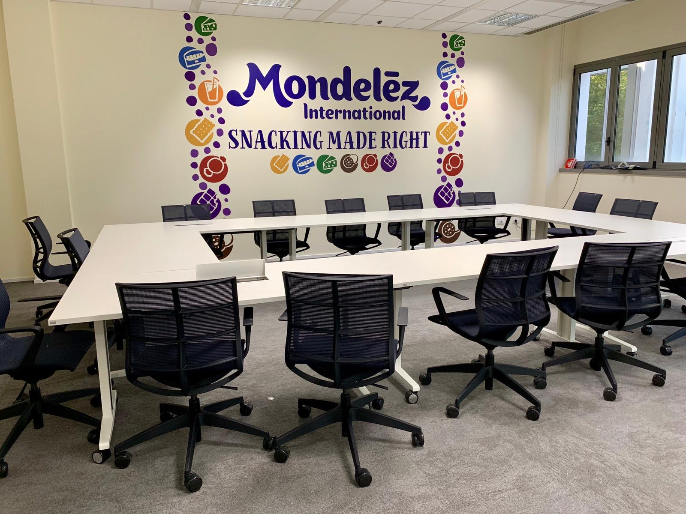
IL WELFARE in MONDELEZ ITALIA
Employee assistance program magellan
WORKPLACE OF
THE FUTURE
Programma di assistenza gratuito per dipendenti e familiari diretti mirato a richiedere ed ottenere supporto riguardo ad una serie di argomenti: genitorialità, cura dei bambini, cura degli anziani, gestione dello stress, supporto per la gestione di pratiche legali e finanziarie, servizio di counseling e supporto psicologico personalizzato
MDLZ Partnerships
Servizi @ milan hq
Non c’è inclusione senza salute mentale
Spazi di condivisione
Bar e ristorante aziendale
Servizio Take-away
Posta interna / servizi di spedizione
Servizio Farmacia
Spaccio aziendale
Palestra
Percheggi interni
promuovere l'equilibrio di genere e una cultura inclusiva all'interno e all'esterno dell'azienda
Trasformare Le transizioni di vita – come la genitorialità, in opportunità di crescita
Notes:
Benessere: pilastro che guida le strategie e politiche di MDLZ

Slide 3
Workplace of the future
Settimana corta
Lavoro agile
Pianificazione ferie
Possibilità di pianificare autonomamente la settimana lavorativa di 39 ore secondo il seguente schema:
08:30 – 19:30 dal lunedì al giovedì;
08:30 – 15:30 il venerdì.
Flessibilità in termini di luoghi di lavoro;
Nuovi uffici per facilitare l’impegno e la contaminazione;
2 giorni a settimana di remote working + 2 giorni extra al mese (facendo remote working ogni venerdì).
Smart working continuativo in estate e per 8° e 9° mese di gravidanza per mansioni low risk
Pianificazione autonoma ed individuale delle ferie annuali in coordinamento con il proprio manager.
+“GENITORIALITA’ SERENA”!

Slide 4
Benessere in azienda
Mondelēz Italia si è posizionata nella TOP 10 della classifica “Best workplaces” per le grandi imprese (oltre 500 dipendenti) stilata da Great Place to Work®
Notes:
Percorso iniziato ad Aprile 2023, Ottenimento a Luglio 2023 → Certificazione per la Parità di Genere UNI/PDR 125:2022 con punteggio medio di 94,6/100 sulle 5 entità legali – il più alto tra tutte le aziende certificate da IMQ e uno dei primi gruppi ad ottenerla nel settore alimentare

